Slide 1

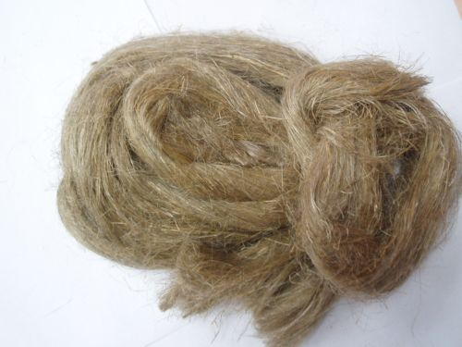
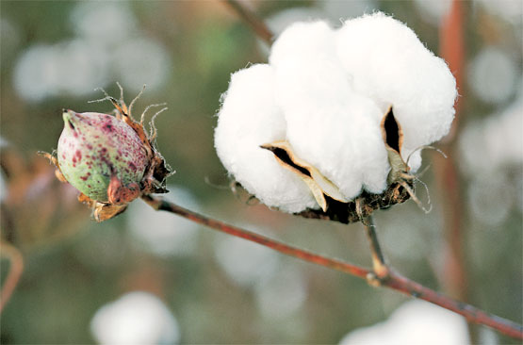
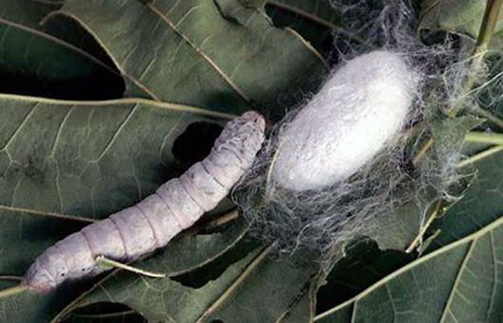
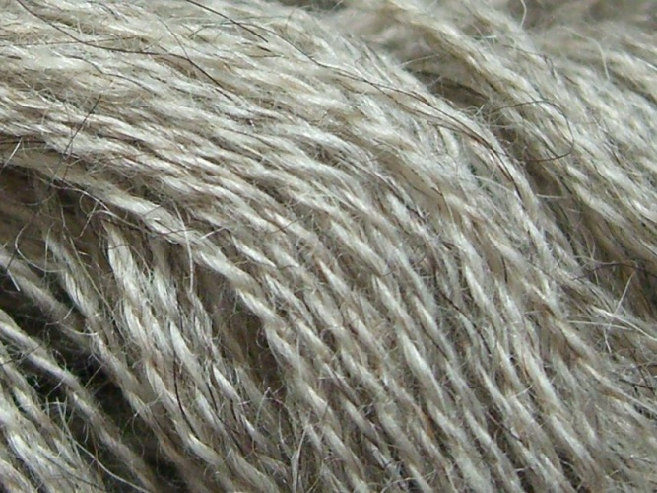
Распознавание ассортимента текстильных товаров:
По сырьевому составу

Slide 2
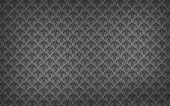
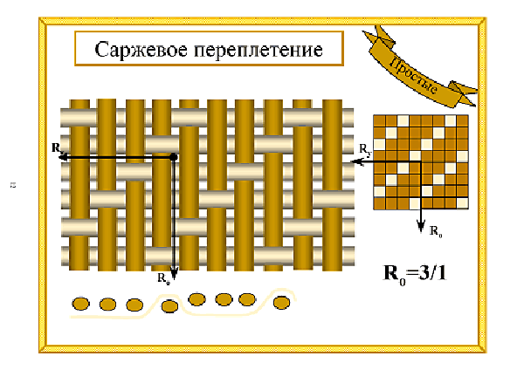
Распознавание ассортимента текстильных товаров:
По виду переплетения

Slide 3

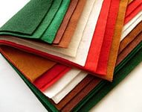
Распознавание ассортимента текстильных товаров
По отделке

Slide 4

Распознавание ассортимента текстильных товаров
По ширине

Slide 5

Распознавание ассортимента текстильных товаров
По целевому назначению
Бельевые ткани
Платьевые ткани
Сорочечные ткани
Столовые
Пальтовые
Подкладочные
Костюмные
Обувные

Slide 6
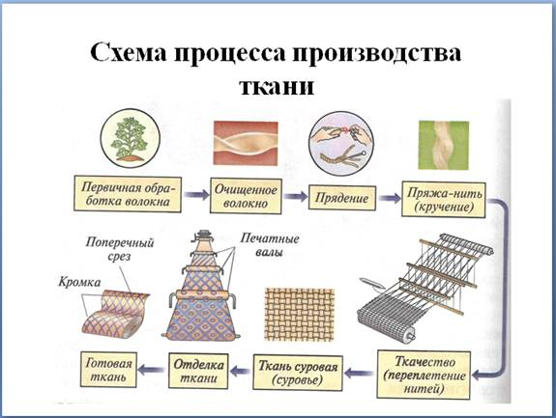

Slide 7

Все ткани
хлопчато-бумажные
льняные
шелковые
шерстяные
в зависимости от применяемого сырья принято делить на четыре класса

Slide 8

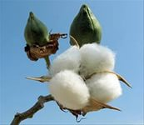
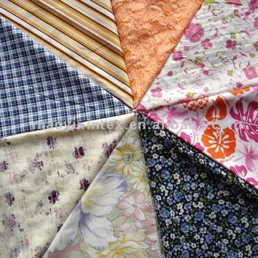
Хлопчатобумажные ткани и штучные изделия
Ткани отличаются хорошими гигиеническими свойствами, износоустойчи-востью, легкостью и красивым внешним видом, широким диапазоном применения.

Slide 9

По прейскуранту хлопчатобумажные ткани объединены в 17 групп:
хлопчато-бумажные ткани
ситцевые
бязевые
бельевые
сатиновые
платьевые
одежные
подкла-дочные
тиковые
ворсовые
платочные
полотен-чатые
суровые
мебельно-декоротив-ные
одея-
льные
тарно-упаковоч-ные
марлевые
текстильные

Slide 10
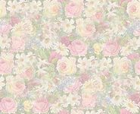
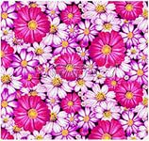
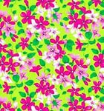
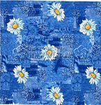
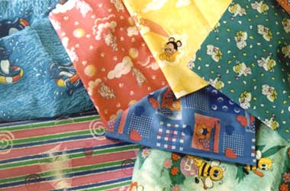
Ситцевые ткани
ткани полотняного переплетения, вырабатываемые из кардной пряжи средней толщины;
по отделке могут быть гладкокрашеными, набивными, с отделкой гофре, тиснением, лощением, жестким аппретом.

Slide 11


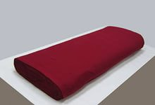
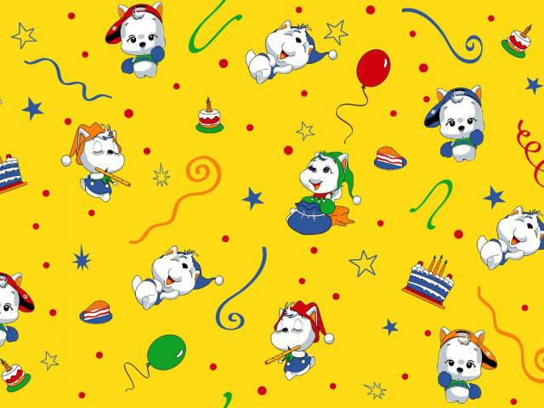
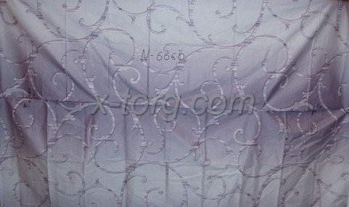
Бязевые ткани
ткани полотняного переплетения, получаемые из более толстой пряжи, чем ситцы;
по отделке могут быть
гладкокрашеными,
набивными,
с тиснением
лощением
жестким аппретом
Они имеют большую плотность по утку.

Slide 12

Бельевые ткани.
бязи,
миткали
специальные

Slide 13
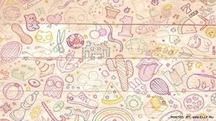
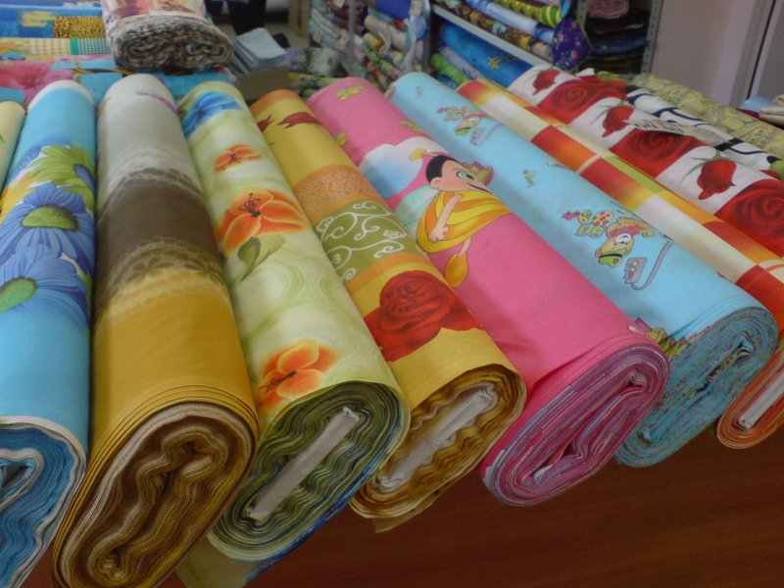
Бязевая подгруппа
объединяет бязи и полотна, выработанные полотняным переплетением из кардной пряжи
ниже средней толщины, отбеленные
средней толщины, отбеленные.

Slide 14

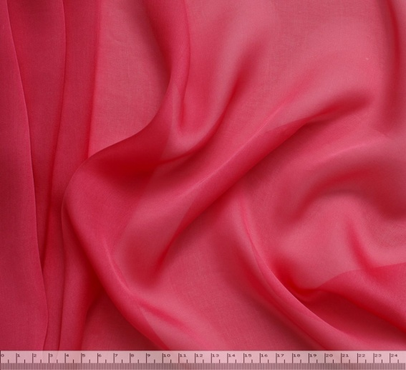
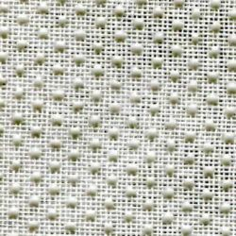
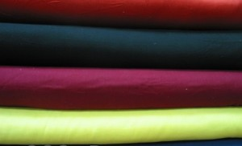

Миткалевая подгруппа
Включает ткани полотняного переплетения из кардной и гребенной пряжи, отбеленные или гладкокрашеные.
В зависимости от отделки миткали имеют названия:
с мягкой отделкой – муслин,
с жесткой отделкой – миткаль, с полужесткой – мадаполам. Сюда же входит и шифон – мерсеризованная ткань, вырабатываемая из крученой пряжи.

Slide 15
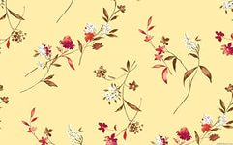
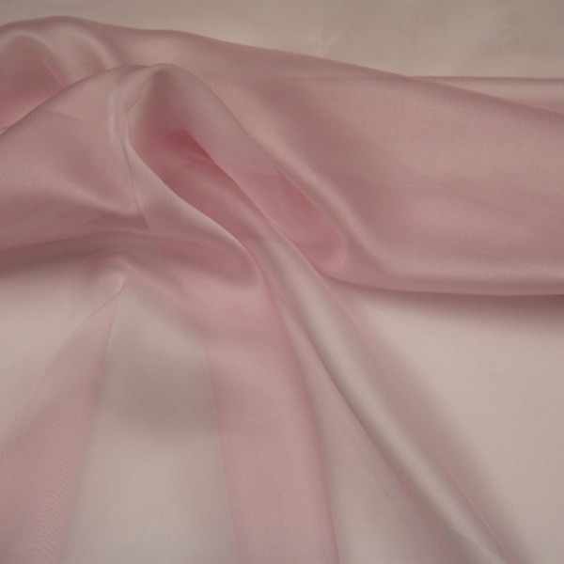
Специальная подгруппа
отбеленные ткани из кардной пряжи,
с переплетением «ломаная саржа» - гринсбон,
с атласным – тик-ластик.

Slide 16

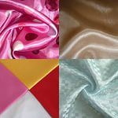
Сатиновые ткани
объединяют ткани сатинового и атласного переплетения, вырабатываемые из гребенной и кардной пряжи;
по отделке бывают
гладкокрашеными,
отбеленными.
Отличаются гладкой, блестящей поверхностью. Некоторые сатины подвергают мерсеризации, тиснению, лощению.

Slide 17

Платьевые ткани
многочисленная группа тканей, которая включает подгруппы:
летнию
зимнию
демисезонную
с искусственными нитями
демисезонная

Slide 18

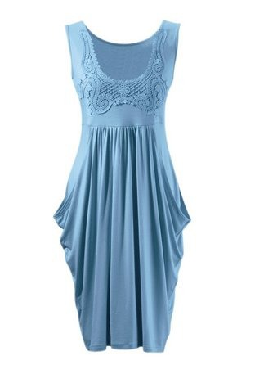
Летняя подгруппа
Это легкие и тонкие платьевые и сорочечные ткани с малой плотностью.
Могут быть набивные, реже гладкокрашеные и отбеленные, полотняного, мелкоузорчатого и крупноузорчатого переплетения.
Вырабатывают их из тонкой гребенной и кардной пряжи

Slide 19

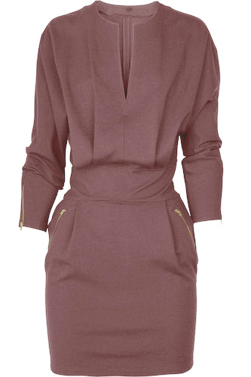
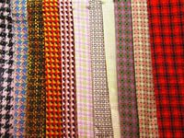
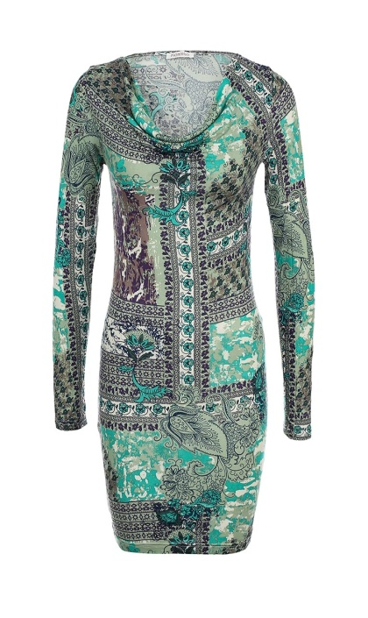
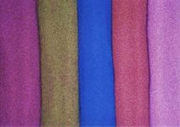
Демисезонная подгруппа
ткани большей плотности и массы, с полотняным, саржевым или мелкоузорчатым переплетениями из кардной и гребенной пряжи.
по отделке эти ткани выпускают пестроткаными, гладкокрашеными, набивными и отбеленными.
многие ткани подвергают мерсеризации.

Slide 20

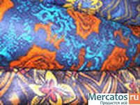
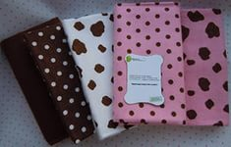
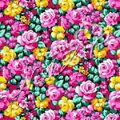
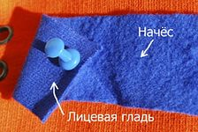
Зимняя подгруппа
объединяет
бумазею,
фланель
байку –
отбеленные, гладкокрашеные и набивные ткани из кардной аппаратной пряжи с начесом. Зимние ткани многих артикулов имеют в утке вискозную пряжу или штемпельное волокно

Slide 21

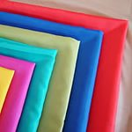
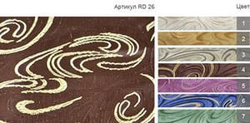
Ткани с искусственными нитями
по основе вырабатывают из хлопчатобумажной пряжи, а по утку – из вискозных или других комплексных нитей, преимущественно жаккардовым переплетением. Они красивы, устойчивы к носке к действию стирки.

Slide 22
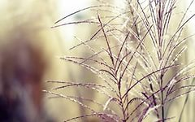
Одежные ткани.
подразделяют на четыре подгруппы:
Специаль-ные
Меланжево-пестротканные
зимние
Гладкокра-шенные

Slide 23

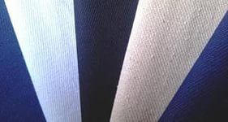
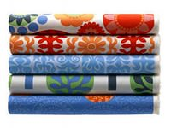
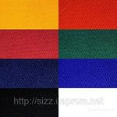
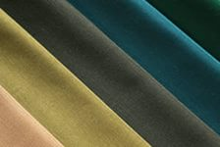
Гладкокрашеные ткани
изготавливают из однониточной или крученой кардной пряжи, иногда из гребенной пряжи. Наиболее распространенные из них диагональ, молескин, саржа, полотна плащевые и др.

Slide 24

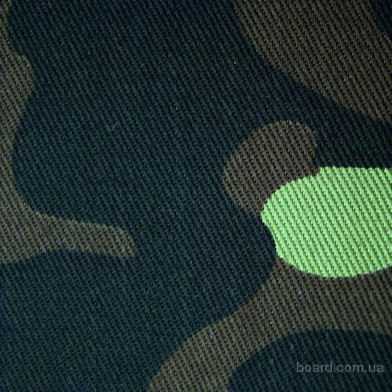
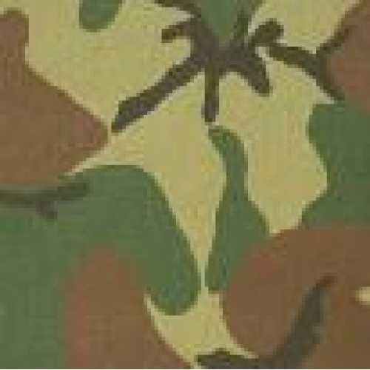
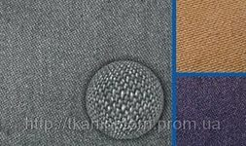
Специальные ткани
отличаются высокой прочностью, предназначены для пошива спецодежды. К ним относятся:
спецтрико,
спецдиагональ,
ткань «Шахтерка» и другие (всего около 12 артикулов).По структуре, характеру отделки и назначению они сходны с тканями гладкокрашеной подгруппы. Вырабатывают их гладкокрашеными, в основном из одной пряжи, только некоторые – из крученой.

Slide 25


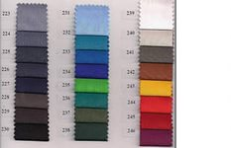
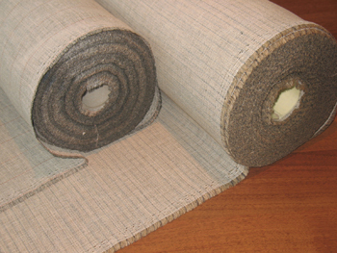
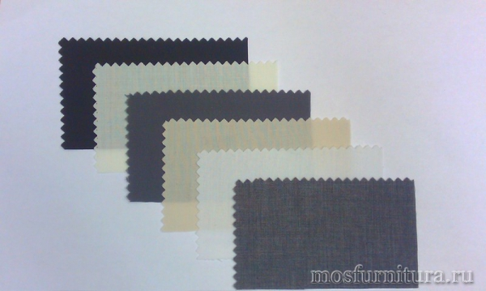
Подкладочные ткани
Характеризуются темным цветом и высоким содержанием аппрета, которой делает их поверхность гладкой и скользящей.
К тканям подкладочной группы относятся:
коленкор,
саржа рукавная,
ткань бортовочная,
ткань карманная.

Slide 26

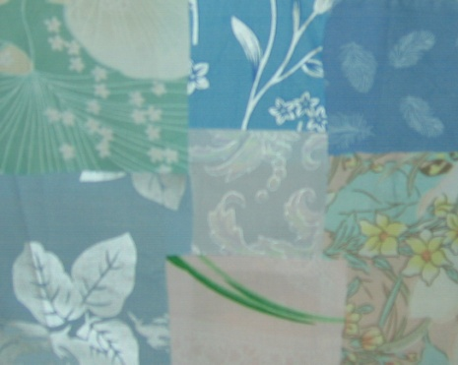
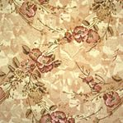

Тиковые ткани
Эти ткани обладают высокой прочностью и плотностью, которая позволяет выпускать долговечную и качественную продукцию на их основе.
Чаще всего тик используется для производства:
матрасов;
наматрасников;
мебели;
мешков;
наперников;
подушек с перьевым и пуховым наполнением

Slide 27





Ворсовые ткани.
Эта группа включает
вельвет-корд,
вельвет-рубчик,
полубархат
бархат с основоразрезным ворсом.
Их изготавливают уточно-ворсовым переплетением из гребенной и кардной пряжи. Благодаря красивому виду, высокой прочности и устойчивости к истиранию они пользуются повышенным спросом.

Slide 28







Платочные ткани
Для изготовления платочных изделий используется выбор воздушных и легких тканей, которые приятны для тела благодаря своим мягким и шелковистым поверхностям. Ткани для платков представлены в ассортименте. Например,
Дешайн идеально подходит для разнообразия платков и шарфиков.
Для парео хорошо использовать Шифон.
Для различных промо-повязок, галстуков, вымпелов и знамен - Мокрый шелк и Шармус, которые уже давно обрели известность своими преимуществами.

Slide 29





Полотенчатые ткани
Группа полотенечных тканей объединяет
полотенца,
полотенечные и халатные махровые ткани,
купальные простыни,
скатертное полотно, салфетки и др.

Slide 30





Суровые ткани
ассортимент суровых тканей различного состава, переплетения и назначения - фланель, бязь, миткаль, ситец, тик, полотно, бумазея, марля.

Slide 31






Мебельно-декоративные ткани
Группа мебельно-декоративных тканей включает прочные и устойчивые к трению, сравнительно тяжелые ткани, предназначенные для обивки мебели, изготовление портьер и декоративных штучных изделий. Эти ткани вырабатывают из крученой пряжи в основе, а иногда в основе и утке с использованием химических волокон.

Slide 32




Одеяльные ткани
Одеяльная ткань выполняется двухслойной саржей 1 /2 с прижимным утком. Соединение слоев ткани один с другим происходит одной прижимной уточной нитью в пределах раппорта переплетения ткани.

Slide 33





Тарно-упаковочные ткани
Материя для упаковки – это суровое, но прочное полотно. Вырабатывается ткань тарная из утолщенной нити полотняным переплетением и имеет высокий коэффициент прочности. Благодаря этому ее используют как материал для упаковки негабаритных и объемных видов продукции и товаров.

Slide 34




Марлевые ткани
очень редкая, прозрачная и вместе с тем лёгкая по весу текстильная хлопчатобумажная ткань. Прозрачность и лёгкость достигается тем, что как основные, так и уточные нити не прилегают в марле одна к другой вплотную, а отделяются более или менее заметными промежутками.
По способу выработки марлю бывает тонкая и обыкновенная (подкладочную).
Выпускается отбелённая, реже суровая.

Slide 35


Льняные ткани

Slide 36

Лен
текстильный материал растительного происхождения. Основные характеристики изделий из льна целостность льняных волокон.
Изделия из льна быстро впитывают влагу и быстро высыхают, что делает лен более предпочтительным, чем хлопок.
Лен легко стирается в воде, легче подвергается выведению пятен.

Slide 37

Льняные ткани различаются по отделке:
суровые
отваренные
кислованные
полубелые
отбеленные
гладкокрашенные
пестротканные
набивные
меланжевые

Slide 38

По назначению льняные ткани подразделяются:
на бельевые (настольные, пастельные);
платьево-костюмные;
мебельно-декоративные;
полотенечные;
прикладные;
специального назначения (портьерные, для тентов, террас, шезлонгов).

Slide 39



бельевые настольные, пастельные
ткани узкие и широкие, белые и полубелые предназначены в основном для производства нательного и постельного белья.

Slide 40




Костюмно-платьевые ткани
вырабатываются гладкокрашеными, пестроткаными, белыми в полоску, меланжевыми

Slide 41



Мебельно-декоративные ткани
портьерные
мебельные,
для покрывал
и др.

Slide 42



Полотенечные ткани;

Slide 43

Прикладные ткани;

Slide 44





Ткани специального назначения
портьерные,
для тентов,
террас,
шезлонгов.

Slide 45
Шерстяные ткани

Slide 46

Шерсть
Шерсть - натуральное волокно, сырье для изготовления валяных изделий, пряжи для вязания и ткачества.

Slide 47

По способу производства шерстяные ткани
делятся
на камвольные (гребенные)
суконные (тонкосуконные и грубосуконные).

Slide 48


Камвольные ткани бывают:
чистошерстяные
полушерстяные - в смеси с другими волокнами.

Slide 49

Суконные ткани
Тонкосуконные получают из пушистой пряжаппаратного прядения.
На поверхности тонкосуконных
тканей имеется ворс,

Slide 50


Суконные ткани
Грубосуконные ткани вырабатывают
из грубошерстной аппаратной пряжи и также уваливают и
ворсуют.

Slide 51

Факторы, влияющие на потребительские свойства тканей
волокнистый состав,
структура текстильных нитей,
строение тканей,
особенности их отделки
технологические особенности выполнения тех или иных производственных операций,
условия хранения, транспортирования

Slide 52

Эксплуатационные свойства тканей
прочность ткани на разрыв,
удлинение,
устойчивость к истиранию,
усадка,
устойчивость к истиранию,
сминаемость

Slide 53

прочность ткани на разрыв и удлинение,
зависят от вида волокна, качества пряжи, плотности переплетения и характера отделки ткани

Slide 54


устойчивость к истиранию,
удлинение может быть полным, упругим, эластичным и пластичным (остаточным).

Slide 55

Устойчивость к истиранию
характеризует износ ткани при трении о различные тела.
Этот показатель зависит от строения и величины опорной поверхности ткани. Чем более гладкая поверхность у ткани, тем выше устойчивость к истиранию.

Slide 56

Усадка ткани
– это изменение ее размеров после влажно-тепловой обработки, выраженное в процентах. Допустимые нормы усадки предусматриваются в ГОСТах на ткани

Slide 57

Сминаемость
– свойство ткани образовывать складки под влиянием механических воздействий.

Slide 58

Гигиенические свойства
Эти свойства определяют степень безвредности тканей для организма человека и уровень комфортности при носке изделий из них.
Гигиеничность тканей зависит от их воздухо- и паронепроницаемости, пылеемкости, теплопроводности, гигроскопичности, водопроницаемости и строения тканей.

Slide 59


Эстетические свойства тканей
Эти свойства формируют внешний вид ткани, который зависит от ее фактуры, цвета, блеска, рисунка, драпируемости

Slide 60

Эргономические свойства
Гигроскопические: гигроскопичность характеризует способность поглощать водяные пары.
Влагоотдача характеризует способность отдавать водяные пары.
Водопоглощение характеризует способность поглощать воду при погружении в нее.

Slide 61

Эргономические свойства
Проницаемость: воздухопроницаемость характеризует способность пропускать через себя воздух.
Паропроницаемость характеризует способность пропускать водяные пары из среды с повышенной влажностью в среду с пониженной влажностью.
Водоупорность (водопроницаемость). Характеризуется способность сопротивляться проникновению воды.

Slide 62

Эргономические свойства
Электризуемость. Характеризуют удельным поверхностным электрическим сопротивлением (Ом).
Теплозащитность. Характеризуют суммарным тепловым сопротивлением, влияющим на способность ткани задерживать тепло

Slide 63

Складывание и упаковка тканей.
Ткани в процессе складывания формируются в куски.
В кусок должны комплектоваться отрезы ткани одного артикула, сорта, одинакового цвета, оттенка, рисунка и т.п.

